Slide 1





ỦY BAN NHÂN DÂN THỊ XÃ BUÔN HỒ
Trường Mẫu Gíao Hoa Cúc
NHIỆT LIỆT CHÀO MỪNG CÁC CÔ VỀ DỰ GIỜ
Lĩnh vực

Slide 2

TRƯỜNG MẪU GÍAO HOA CÚC
Hoạt Động 1
Trẻ hát : cá vàng bơi
CHỦ ĐỀ: THẾ GIỚI ĐỘNG VẬT
Chủ đề nhánh:
ĐỘNG VẬT SỐNG DƯỚI NƯỚC
Đề tài:Làm quen văn học
Bài thơ : CÁ NGỦ Ở ĐÂU
Lớp : Chồi 3
Người dạy: Huỳnh Thị Kiều My

Slide 3
I/ Mục đích yêu cầu :trẻ đọc theo cô cả bài thơ : Cá ngủ ở đâu, hiểu được nôi dung bài thơ .
-Biết được môi trường sống của cá
Rèn kỹ năng đọc thơ cho trẻ
Giaó dục trẻ biết yêu quí các loài cá
II/ Chuẩn bị : Bài giãng điện tử

Slide 4
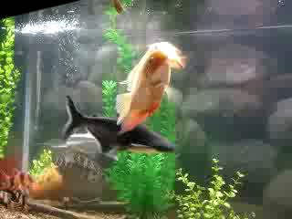
HOẠT ĐỘNG 1:
Cho trẻ hát bài : Cá vàng bơi
Các con vừa hát bài hát nói về con gỉ ?
Các con có biết cá sống ở đâu ?

Slide 5

HOẠT ĐỘNG 2
Dạy thơ : Cá ngủ ở đâu ?
Có một bà thơ nói về đời sống của cá các con cùng nghe nhé !
Cô đọc lần 1
Tóm tắt nội dung : Đêm hè tất cả cá con vật đều có nhà chỉ
Có cá luôn bơi lội dưới nước

Slide 6

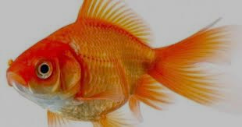
Câu đố
Nhởn nhơ bơi lội lượn vòng
Đuôi mềm như dải lụa hồng xòe ra”
(Là con gì?)

Slide 7

Bài thơ: Cá ngủ ở đâu
Tác giả: Thùy Linh

Slide 8

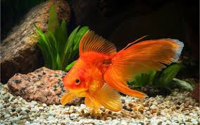
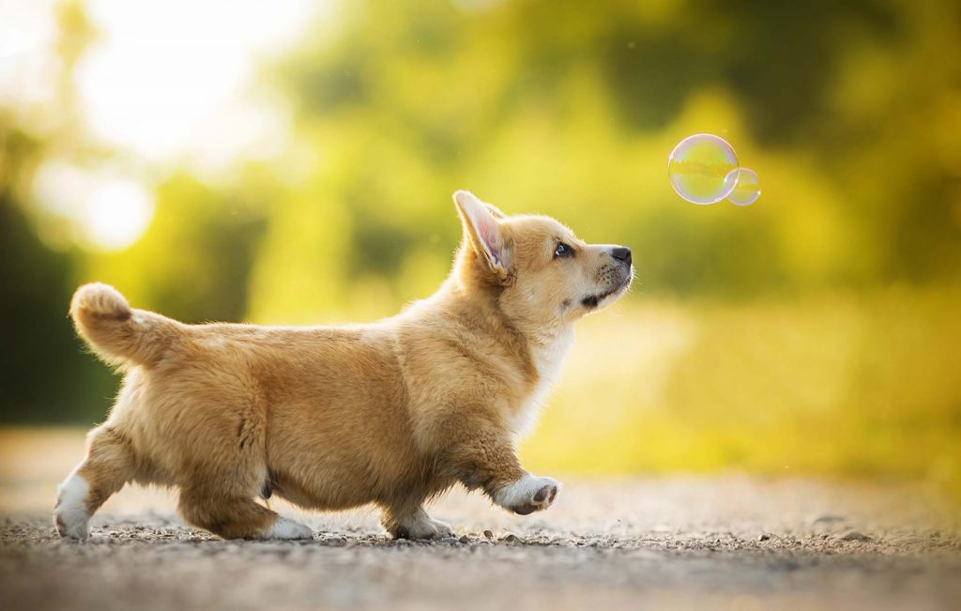
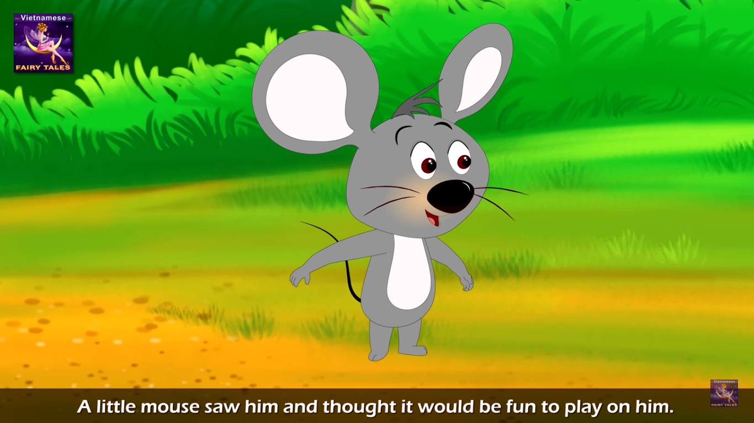

Cá ngủ ở đâu
Đêm hè lặng gió
Ơi chú cá nhỏ
Cá ngủ ở đâu ?
Con chó về nhà
Chim bay về tổ
Chuột nằm trong ổ
Cóc nhảy về hang
Sông nước lan tràn
Xây sao được tổ
Ới chú cá nhỏ
Đêm hè lặng gió
Cá ngủ ở đâu ?

Slide 9
HOẠT ĐỘNG 3:
-Cô đọc thơ lần 2 :
* Đàm thoại trích dẫn :
Cô vừa đọc cho các con nghe bài thơ gì ?
Đêm hè chim bay đi đâu ? ( Đêm hè chim bay về tổ )
- Trẻ đọc theo cô

Slide 10
CÁ NGỦ Ở ĐÂU
Đêm hè lặng gió
Ơi chú cá nhỏ
Cá ngủ ở đâu?
Con chó về nhà
Chim bay về tổ
Chuột nằm trong ổ
Cóc nhảy về hang
Sông nước lan tràn
Xây sao được tổ
Ơi chú cá nhỏ
Đêm hè lặng gió
Cá ngủ ở đâu?
Thùy Linh dịch

Slide 11
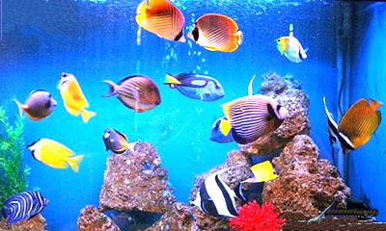
* Đàm Thoại :
Cô vừa đọc bài thơ có tựa đề gì?
Của ai dịch?
Vào đêm hè lặng gió tác giả hỏi
Chú Cá Nhỏ điều gì?

Slide 12
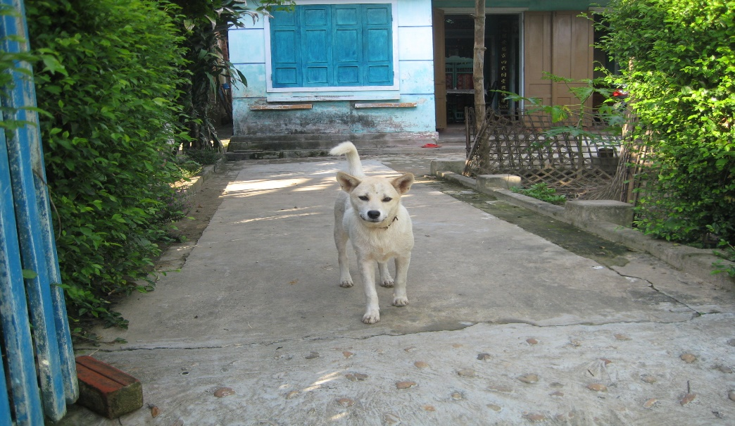

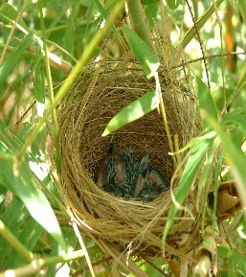

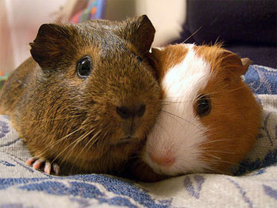

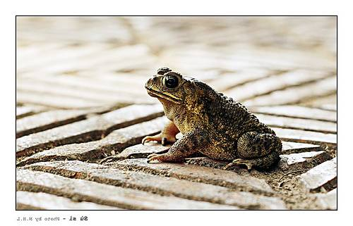
*Khi đêm xuống các con vật đi đâu?
*Cá có chỗ để về không?
*Vì sao cá không có chỗ để ngủ?

Slide 13



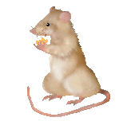

*Cuối bài thơ tác giả lo lắng cho Chú Cá Nhỏ điều gì?
*Cháu thấy cá là con vật có ích hay không? Vì sao?
*Cháu làm gì để bảo vệ loài cá?

Slide 14


* TRẺ ĐỌC THƠ:
-Chia tổ, nhóm đọc
-Cá nhân đọc

Slide 15
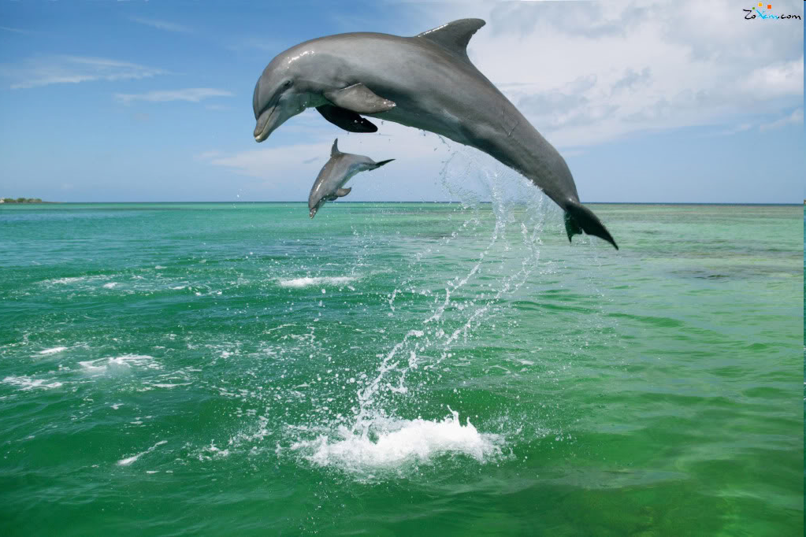
CÁ NGỦ Ở ĐÂU

Slide 16
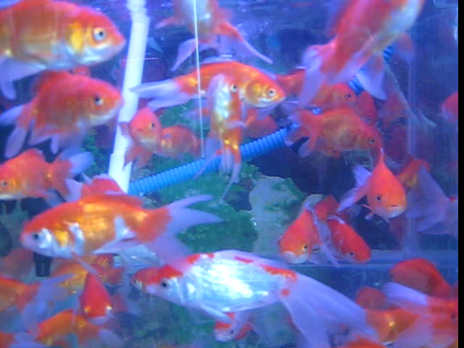
ĐÊM HÈ LẶNG GIÓ
ƠI CHÚ CÁ NHỎ
CÁ NGỦ Ở ĐÂU?

Slide 17


CON CHÓ VỀ NHÀ

Slide 18
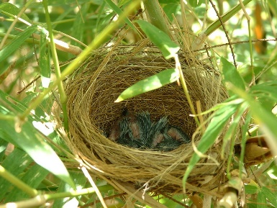

CHIM BAY VỀ TỔ

Slide 19

CHUỘT NẰM TRONG Ổ

Slide 20



CÓC NHẢY VỀ HANG

Slide 21
SÔNG NƯỚC LAN TRÀN
XÂY SAO ĐƯỢC TỔ

Slide 22

ƠI CHÚ CÁ NHỎ
ĐÊM HÈ LẶNG GIÓ
CÁ NGỦ Ở ĐÂU?

Slide 23
CÁ NGỦ Ở ĐÂU
Đêm hè lặng gió
Ơi chú cá nhỏ
Cá ngủ ở đâu?
Con chó về nhà
Chim bay về tổ
Chuột nằm trong ổ
Cóc nhảy về hang
Sông nước lan tràn
Xây sao được tổ
Ơi chú cá nhỏ
Đêm hè lặng gió
Cá ngủ ở đâu?
Thùy Linh dịch

Slide 24
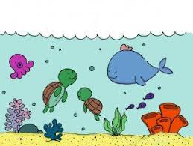
Hoạt động 4:
Ô cửa bí mật :

Slide 25
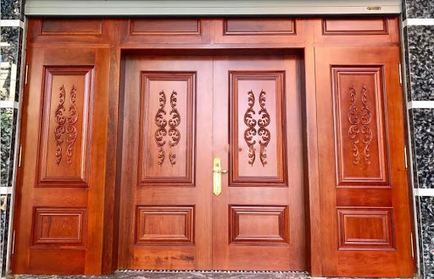

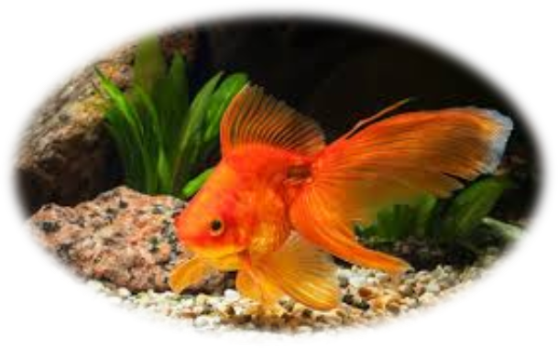
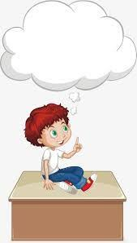

Ô Cửa 1:

Slide 26

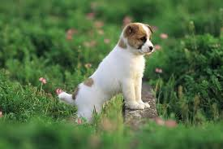
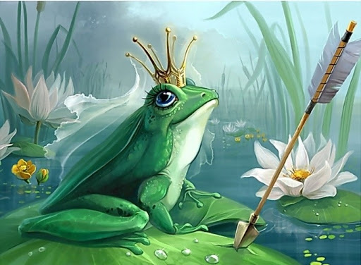
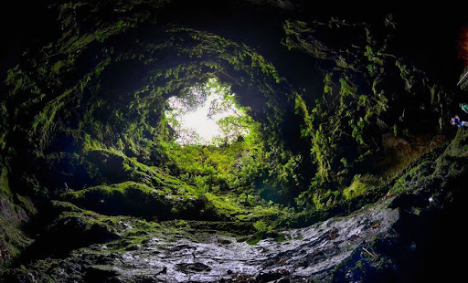
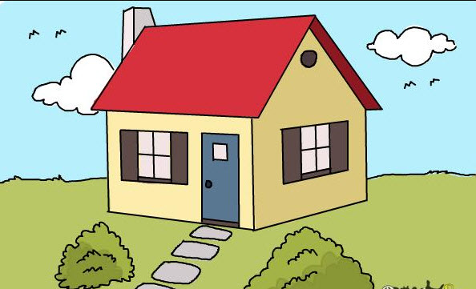
Ô Cửa 2:

Slide 27

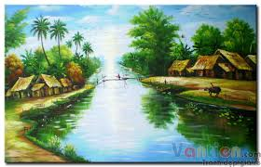
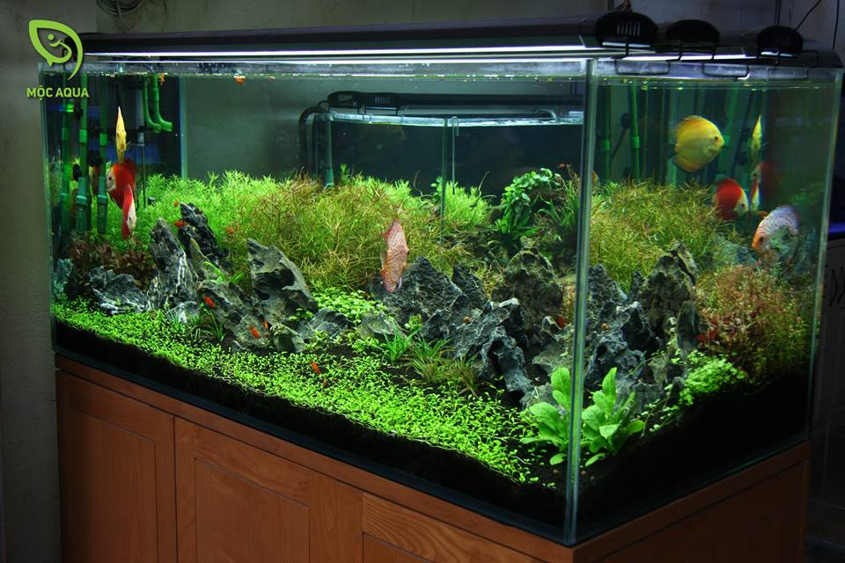
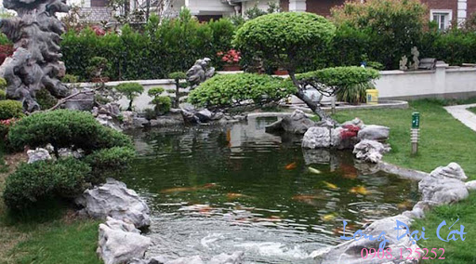
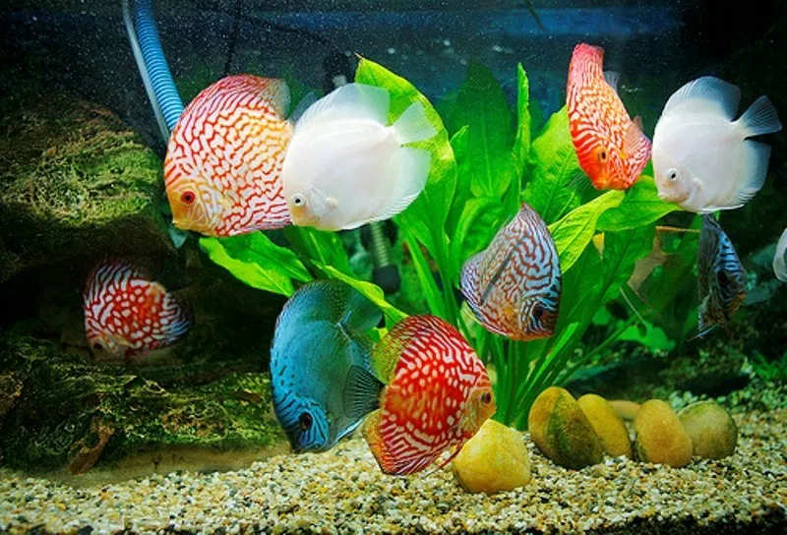
Ô Cửa 3:

Slide 28
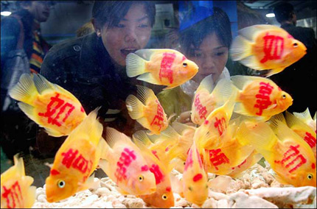
* Trò chơi :
Chơi ghép hình: Con Cá

Slide 29

CHÀO TẠM BIỆT

